Slide 1
导论：科学与哲学
——问题的形成与演变
第一讲

Slide 2
“知识” 的概念
episteme (知识）→ 科学、真理
doxa(意见) → 民主
科学：一种认知的典范
赖尔：know-what →know-how (techne)
science是单数还是复数概念？
希腊科学→拉丁科学→阿拉伯科学
→科学革命→学院科学→后学院科学

Slide 3
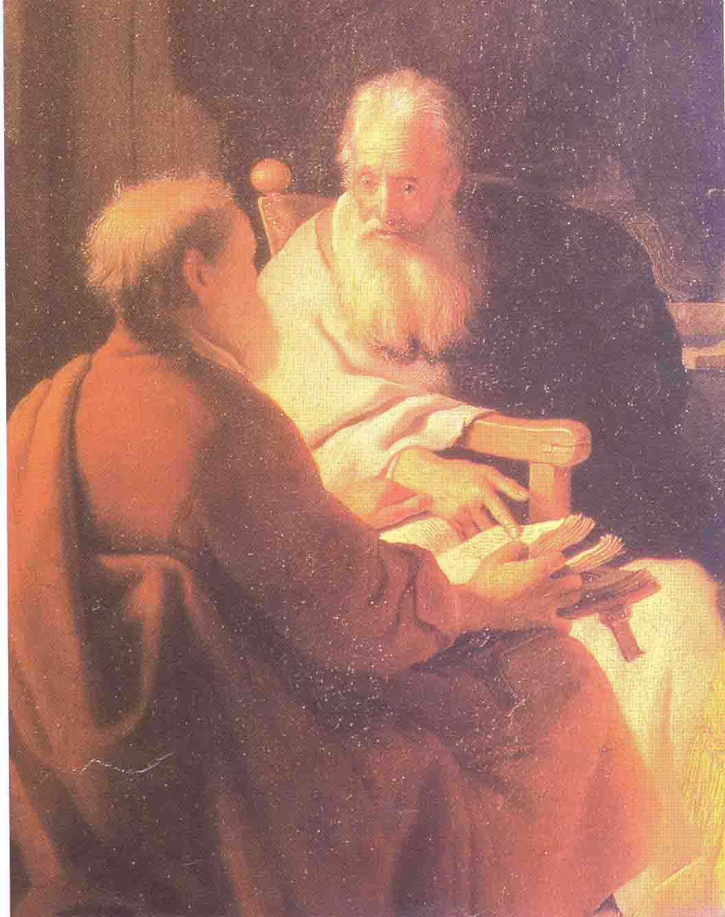
希腊科学
希腊科学是以几何学
为典范的知识体系。
科学体系：形而上学
物理学
创制科学
集大成者亚里士多德
《形而上学》

Slide 4
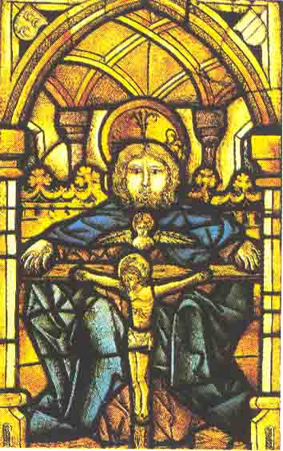
拉丁科学
亚里士多德的逻辑与
基督教教条结合的知
识体系。
宇宙论与世界模式
知识的论证方法
教父：奥古斯丁
三位一体

Slide 5

伊斯兰科学
9-15世纪领导世界科学。
注重知识的普遍有效性。“伊斯兰” 意指对神的“恭顺”，
神关照每一个人，
崇尚平等。
阿拉伯数字、计
算方法、代数理
论对近代科学的
影响。

Slide 6
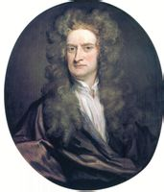
科学的革命与启蒙
两股力量交汇：一是从事机械技艺的高级技人”，二是来自大学中反
叛拉丁科学的学者。
近代科学是以数学为语言，
以机械为中介，通过实验
程序解读自然形成的知识。
牛顿：
《自然哲学的数学原理》

Slide 7
“学院科学”
学院科学（academic science)拿破仑时代之后，于19世纪被作为典范移植到德国，形成一种职业化的学术文化。
“科学家”的诞生：W.惠威尔在1833 年提出。
学科制度的建立：中世纪的行会制度
洪堡创立的柏林大学是现代研究型大学的原型
原型科学（proto-science)及其规范。

Slide 8
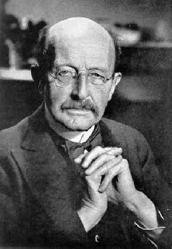
科学哲学的建立：马赫与普朗克的争论
普朗克的实在论：知识
依靠外部实在判定真假。
科学的目标：纯科学
建立统一的世界图景。
科学也会带来福祉，但
这只是巧合而非本意。
普朗克研究院

Slide 9
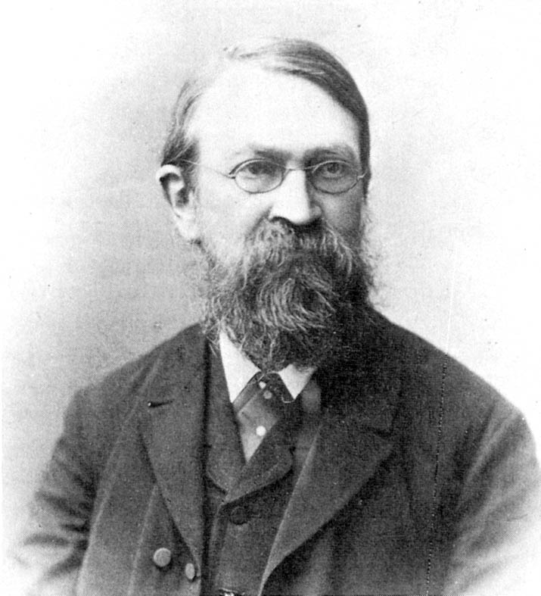
科学哲学的建立：马赫与普朗克的争论
马赫的工具主义：
人类生存是首要目的
科学宗旨：帮助人们
节约劳动(思维经济)。
科学的有效性：由公众
利益或集体审议决定。
马赫主义

Slide 10

维也纳学派
成员：石里克、卡尔纳普、纽拉特、哥德尔 。
外围成员：卡尔.波普。
逻辑实证主义运动
统一科学的理想。
从科学方法论出发
拒绝形而上学。
知识的辩护策略：从强
实证原则到弱实证原则。

Slide 11
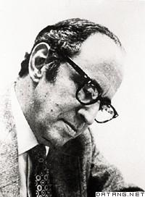
库恩的《科学革命的结构》
历史主义学派：把科学理解
为一种进化着的机体。
“后达尔文主义的康德主义”。
“范式”与科学共同体
常规科学：科学的”解难
题“作业。
常规科学→反常→危机
→革命→新的常规科学。

Slide 12
后学院科学（大科学）
普赖斯的《小科学与大科学》（1964），从一战的德国到二战的美国（曼哈顿计划），大科学的走向已成不可逆转之势。
大科学（big science)：大规模、高投人、跨学科、组织复杂、科-技一体、政策与规划。
美国率先→欧洲、日本的跟进；
理科打头→文科跟进。

Slide 13
贝尔纳与布兰尼的争论：
贝尔纳：《科学的社会功能》 （1938）
科学的地位是由于它对提高利润所作的贡献，如果终止产业界和政府的的支助，科学沦落到中世纪的水平。
波兰尼：科学知识是“个人知识”。
科学共同体的自治原则：科学自由地追求自身的精神目标，不受外部力量干涉要不就会萎缩荒芜。

Slide 14
后学院科学（产业科学）
转向产业科学的原因：⑴普赖斯的增长指数，财政资助瓶颈。⑵学科内部问题的枯竭。
19世纪以来产业实验室（如贝尔实验室）的建立。政府的政策咨询机构、企业的研发中心。
高校的产-学-研一体化，通过地方合作的资源整合。项目：以横向课题为主。
学术性质的改变：学科（内部）兴趣 主导→ 社会（外部）问题引导。

Slide 15
知识生产的“模式1”与“模式2”
1994年，由 六名科学学家组成的GLNSST小组 出版了《知识生产的新模式》，认为，“大量的现象表明知识生产的方式正在发生不可逆转的变化，这些变化不仅在自然科学和人文科学中，也在人类学中出现 ”。
争论：模式2替代模式1 ，还是补充模式1？研究者首先服从“上帝”（默顿规范中的学术良知），还是“凯撒”（政府、企业出资者）？

Slide 16
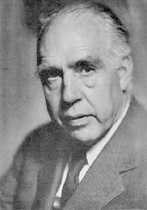
科学哲学的转向
苏联物理学家Kapitsa回顾：
“在卢瑟福去世的那一年，那段自由
地从事科学研究，曾给年青时的我
们带来过无穷欢乐的幸福时光已经
一去不复返了。科学现在已失去了
她的自由。科学已成为生产力。
……如果卢瑟福还在世的话，会
不会拿这事当个玩笑开并发出一阵
爽朗的笑声呢，我不知道。”

Slide 17
科学哲学的转向
列维兹（J . R. Ravetz）的《科学知识及其社会问题》--- “面向产业化科学的批判性研究”
科学的产品：“有形的商品”， “工艺制品”（craft work）
评价： “真相”（truth）→ “品质”（quality）。
知识创新
科学知识社会学（SSK)的兴起。

Slide 18
“坏科学”与科学的伦理责任
赝品科学（shoddy science）；
企业化的科学（entrepreneurial science）
以利益最大化为特征，研发项目变成获取利 润的游戏；
盲目的科学（reckless science），对人类安全缺乏关怀，对不可逆的后果缺乏伦理评估；
肮脏的科学（dirty science），突出的例子是为军方雇佣的科学家，“ABC”武器的研发。

Slide 19
近代科学革命
第二讲

Slide 20
何谓“科学革命”
天文学革命：从哥白尼到开普勒
牛顿的综合：近代科学革命的高峰
经验论与唯理论

Slide 21
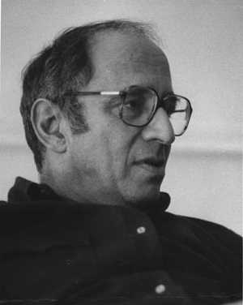
一．何谓“科学革命”
“革命”意味着连续性的打破
科学中的革命意味着范式转换
托马斯·库恩：一系列“反常”导致“危机”，从而发生“范式”转换
科学中革命性的改变
概念的根本变化
标准或解释规范的彻底更迭
理论前提的重大改变
……

Slide 22
科学革命是一个过程
近代科学革命是一个过程，不是偶然的突发事件
古希腊的遗产：有批判也有继承
中世纪末期的准备：逻辑论证方式，大学的兴起，从阿拉伯文献中转译古希腊典籍……
东方的技术：“四大发明”等东方的技术传到欧洲，对欧洲社会的发展起到了促进作用
……

Slide 23
近代科学革命的重要地位
近代科学革命导致了现代意义上的“科学”的产生。
这场科学革命的影响意义深远，极大地促进了西方文明的发展，并很快形成了西方的优势地位。
它极大地改变了世界历史的进程，并对人类社会的政治、经济、文化、思想等方面产生全面而深刻的影响。科学理性从此逐渐被人类摆到至高无上的地位。

Slide 24
二．天文学革命
托勒密（90-168）体系1000多年的影响：
1. 地球静止于宇宙中心，由近及远的是：月球、水星、金星、太阳、火星、木星、土星、恒星；恒星之外，还有一层“最高天”。 （透明的水晶球壳模型）
2. 五大行星以“本轮”、“均轮”的方式绕地球作匀速圆周运动。（80多个小圆）
3. 水星和金星的本轮中心位于日地连线上，本轮中心在均轮上一年转一周。
4. 日、月、行星除作轨道运动，还随恒星一起每天作东升西落的运动。

Slide 25
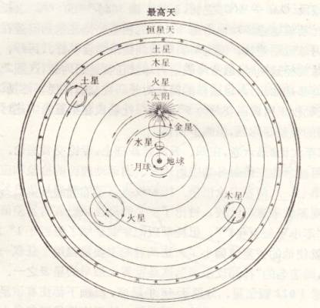
格列高利的改造
托勒密体系对古希腊科学
发展作出了重大贡献。在
地心体系中，天体按固有
规律运动， 否认了上帝的
自由意志，在很长一段时
间里为教会所不容。
格列高利9世（Gregory IX，1227-1241在位）
任教皇以后，局面才发生变化。
格列高利精心地改造并利用了托勒密学说，宣称地球居于宇宙中心正对应着上帝把按其自身形象创造的人类放在宇宙的中心去管理天地万物。

Slide 26
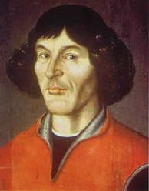
哥白尼及其《天体运行论》
Nicolas Copernicus（1473－1543）
本轮-均轮体系过于复杂
日心假设使体系简单
1543年，《天球运行论》的出
版拉开了近代科学革命的序幕
部分保留了本轮-均轮
科学界的态度：赞同与责难
恒星视差1835年被发现

Slide 27
哥白尼的保守性与局限性
以地球为中心的天球模型
依然保留了30多个本轮
恢复古希腊人的匀速圆周运动
哥白尼自己的观测工作并不出色
哥白尼体系的计算结果并不比托勒密体系精确
是否有过哥白尼革命？
科恩：如果曾有过哥白尼革命，那么它应该发生在17世纪而不是16世纪，而且它是一场与开普勒、伽利略以及牛顿等人联系在一起的一场革命。

Slide 28
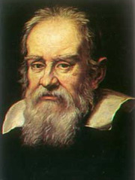
伽利略的天文发现
Galileo Galilei，1564-1642
伽利略望远镜
1610，观测到木星的四颗卫星
木卫四（伽利略卫星）
金星的相位变化：证明绕日转动
银河是恒星的聚合
月球上的山峰
太阳黑子
《关于托勒密和哥白尼两大世界体系的对话》

Slide 29
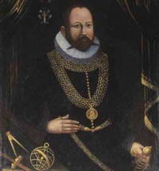
第谷的精密天文学
Tycho Brahe，1546-1601
精确、系统的观测
天文常数的修正
第谷体系：
五星绕日旋转
日、月绕地旋转
反对哥白尼学说：违背教义，看不到恒星视差
对开普勒的嘱咐

Slide 30
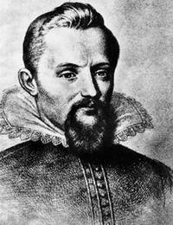
开普勒定律
Johannes Kepler，1571-1630
毕达哥拉斯主义的信念
两大遗产：
哥白尼的体系，第谷的观测
真正完善了哥白尼体系
开普勒三定律
“如果没有第谷和开普勒的工作，哥白尼体系只会使托勒密体系以更复杂但能令哲学家满意的形式存在下去。”

Slide 31
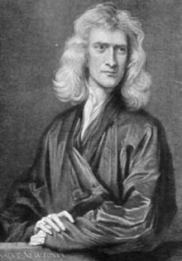
三．牛顿的综合
Isaac Newton， 1642-1727
《自然哲学之数学原理》
基本概念，万有引力
牛顿运动三定律
在阻尼介质中的运动
天文学运用……
光学研究：棱镜实验，光的本性……
数学微积分，数学在物理学和天文学中的应用

Slide 32
牛顿：科学史上最杰出的人物之一
牛顿的风格：
1.构造数学结构或虚构系统；2.与现实世界相联系；3.检验推导的结果，改进系统
牛顿在科学史上具有独一无二的地位：
把力学确立为一门独立科学
阐明力学的应用
确立“天”、“地” 物理学的统一性
光学领域的开拓者
赋予机械论以新的意义
为整个自然科学领域开创了新的前景

Slide 33
牛顿的革命性影响
牛顿力学的完善，使得这一学科成为当时所有科学的典范。
牛顿的成就不仅对科学领域，还对人文社会领域各学科产生了巨大的影响。在可以应用理性原则的思想和活动的几乎每一个可能的层次上，都留下了牛顿的重大影响。
即使在今天，牛顿科学仍然在许多学科以及日常经验的领域有着至高无上的地位。
牛顿革命不仅是近代科学革命的高峰，而且一直是人类思想史上具有最深远意义的革命之一。

Slide 34
四．经验论与唯理论
西方哲学史中经验主义与理性主义之争可以追溯到古希腊时期（赫拉克利特与毕达哥拉斯，普罗泰戈拉和苏格拉底），在中世纪，两者的对立则表现为经院哲学中的唯名论与唯实论之争。
严格意义上的经验论与唯理论之争，一般认为肇始于以培根、霍布斯、洛克为代表的经验论和以笛卡尔、斯宾诺莎和莱布尼茨为代表的唯理论的对峙。甚至可以说，16一l8世纪的欧洲哲学史就是经验论与唯理论的产生、发展与相互斗争和相互促进的历史。

Slide 35
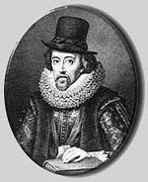
弗朗西斯·培根
Francis Bacon，1561－1626
在前人的基础上系统发展了归纳法，
被誉为“近代归纳主义的始祖”。
强调科学实验的重要性，提出所谓的实验八法：
变化、重复、倒装、转移、消除、应用、连接、偶获
自称是科学实验的号手，而不是参加实际战斗的战士。

Slide 36
培根的归纳法
培根所谓“真正的归纳法”主要由两方面构成：
1）“三表法”（具有表、缺乏表和程度表）和“排除法”（根据一些原则排除三表中的一些项，剩下的即为最能体现所研究的性质的例证）。
2）从具体逐步上升到普遍的严格归纳程序（运用归纳法从个别先上升到普遍程度最低的理论，再逐步上升到普遍性较高的理论，最后逐步上升到最一般的理论）。
他认为其“真正的”归纳法是唯一科学的归纳法，强调只有归纳才能获得新的知识。

Slide 37
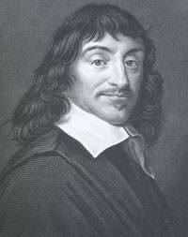
笛卡尔的方法论
René Descartes， 1596－ 1650
笛卡尔被称为欧洲近代演绎主义
的始祖。他认为只有演绎才能给
人以可靠的必然真理，只有先验
的演绎法才是唯一可靠的科学方法。
他并不排除实验与归纳法，但认为只能带来或然性的知识，强调必须要和演绎出来的原理一致。

Slide 38
笛卡尔的演绎方法
建构演绎体系的基本步骤：
1）由理性的直觉确立若干不证自明的公理
2）从公理出发，演绎出许多定理或命题
3）演绎出的命题构成清楚明白的知识系统
“我思故我在” －→ “上帝”必然存在－→演绎出自然界的存在－→得出世界的一般原理－→再逐步得出一般的自然科学原理、层次较低的规律－→最后得出具体的事例
培根的程序的倒转

Slide 39
两者的比较
经验论强调认识来源于经验，主张用经验归纳法；唯理论强调理性的抽象概括，主张用理性演绎法。过于强调一方都失于片面。
在近代，英国是经验论风气浓厚，而欧洲大陆唯理论风气浓厚。
经验论与唯理论的争论贯穿了整个近代科学革命，推动了哲学和科学的进步。

Slide 40
科学与启蒙主义
第三讲

Slide 41
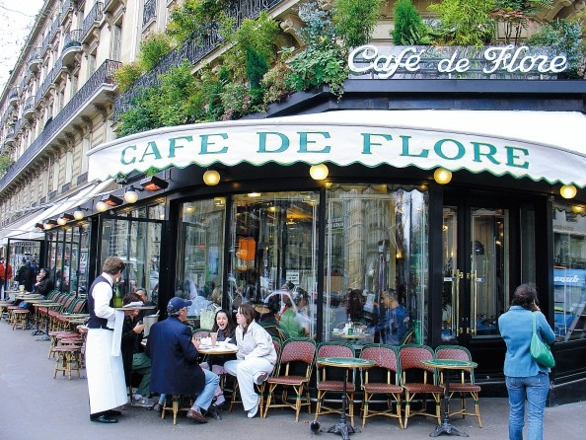
启蒙主义思想
启蒙运动起源于18世纪上旬，
启蒙思想家最初常在沙龙或咖啡
吧里讨论如何获得自由，如何获
得思想的解放，启蒙运动由此开
始。
家庭主妇常邀请贵族在庄园
里谈论启蒙主义思想的话题，伏
尔泰等都是当时的常客。

Slide 42
启蒙主义思想
启蒙主义的基本口号：自由与平等。
启蒙的含义：康德提出启蒙的含义是人们从一个受约束的状态下走出来，自由的走路，即使跌跌撞撞，但是自由自在。

Slide 43
自由
历史上人们讨论的自由：消极自由和积极自由

Slide 44
自由
消极自由：“消极的自由”，和针对以下这个问题所提出的解答有关，亦即：“在什么样的限度以内，某一个主体（一个人或一群人），可以、或应当被容许，做他所能做的事，或成为他所能成为的角色，而不受到别人的干涉？”。在这种意义下，自由就是“免于…的自由（LIBERTY FROM）”。若我是自由的，意思就是我不受别人干涉（强制）。不受别人干涉的范围愈大，我所享有的自由也就愈广。

Slide 45
自由
积极的自由，则和以下这个问题的答案有关：“什么东西，或什么人，有权控制、或干涉，从而决定某人应该去做这件事、成为这种人。而不应该去做另一件事、成为另一种人？”在这种意义下，自由是“去做……的自由（LIBERTY TO）”。

Slide 46
平等
起点平等：一种能让每一个人在同一个起点上做事情的制度，形式上平等，有能够发挥自己天赋的权力。
马克思认为起点平等是资产阶级的法律权力。
实质平等：如何从终点获得平等。

Slide 47
理性
reason&ration
reason：理由。苏格拉底说：未经思考的人生不值得活。缺点：不断的后退。
ration：推理，合理性。程序的合理性。
18世纪启蒙主义思想家只是把理性当做口号，真正实现理性的是19世纪的思想家，比如康德。

Slide 48
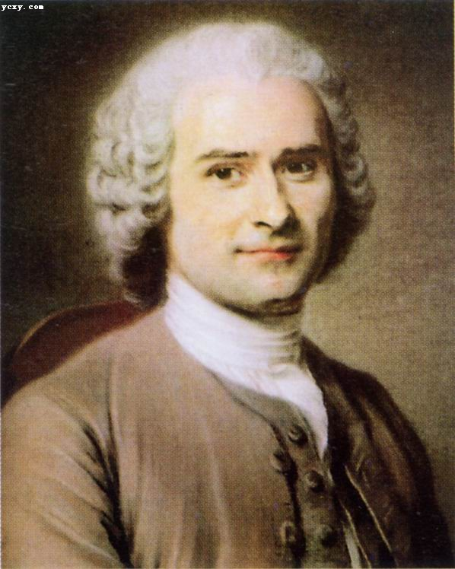
社会契约论
社会契约论的主要表述是探究是否存在合法的政治权威，“人是生而自由的，但却无往不在枷锁之中。”在社会契约中，每个人都放弃天然
自由，而获取契约自由；在参与政
治的过程中，只有每个人同等地放
弃全部天然自由，转让给整个集体，
人类才能得到平等的契约自由。

Slide 49
拿破仑时代的科学
拿破仑时代控制了暴民思想，建立起较为集权的政治。
认为牛顿是解决一切自然问题的科学家，对牛顿的信赖达到了极致。
三个预设 ：1整个宇宙是可以被充分认识的；2严格的运用科学方法是可以解决所有领域的问题的；3人类通过教化可以获得无止境的发展和进步。
拿破仑组建了新的法兰西科学院，把科学职业化。

Slide 50
拿破仑科学的特点
拿破仑注重应用科学。认为科学家是会生蛋的鸡。
拿破仑把科学当做一种意识形态，并强调科学的正当性。

Slide 51
启蒙主义的分裂
启蒙主义粗糙的将一些口号、理论绑在一起，其内部其实是分裂的。
科学与民主的分裂。
工具理性：理性只是一种手段，满足客观中立的观察。
价值理性：人类对自己希望获得生活进行价值判断，与科学无关。

Slide 52
斯诺的两种文化
科学文化与人文文化的对立
科学家认为人文学者的理论毫无根据，人文学者认为科学家不知道为什么来研究科学。

Slide 53
启蒙分裂的实质
启蒙思想并不是分裂，而是启蒙思想家把原本无关的东西捆绑在一起，现在分开了。
康德认为自由不能在现象世界里表达，只能在本体和意志里表达。自由是一个人的自主选择问题，是一种自律。
在科学世界里遵从科学规律，在实践领域里遵从自由自主的原则。
启蒙思想实际上是由两批不同的人：一种是贵族（伏尔泰）、一种是平民（卢梭）建立起来的。

Slide 54
学院科学的哲学基础
第四讲

Slide 55
学院科学的概念
现代意义上的科学是在19世纪德国的土壤中培育出来的，这是一种所谓的“原型科学”（proto-science）,拥有一套完整的体制安排，当然也包括与之相匹配的现代高等教育。
库恩在一次讲演会上，回答听众提出的“什么是科学”的问题，库恩回答说：“物理学确实是科学，化学到了18世纪末才成为科学，心理学则在19世纪才力图成为科学……”。
“科学”不是抽象的概念，而应该是历史的、具体的。

Slide 56
科学文化的形成
科学文化作为一种连续形式包含三个要点：
1、社会化与知识传播的机制；
2、意义的呈现和表征为人接受的程序；
3、创新赖以接受与认可，并使之合法化的方式。
只要存在一种持续性的文化形式，就必定有相应的认知权威与管制的渊源。
学者（who) 、学科(how)、学术(what)

Slide 57
科学家
“科学家”这个词是W.惠威尔在1833年才提出来的。指那些全职的从业者。以往的研究者只能是业余的。开普勒曾辛酸地说，为了养活天文学这个子女，占星术这个母亲必须辛勤地劳作。
“科学家” 的诞生，表明科学已经从自然哲学的母体中分离出来，通过专业分化来实现对自身的自我认同；也说明以科学研究为主业的阶层已经勃然兴起。
惠威尔是科学评论家，讲述法拉弟和达尔文等的故事。经典的科学家形象是圣徒式的 。
正当化策略。

Slide 58
科学的自然主义
在19世纪70年代之前，科学家很少谈论自然的最终真理，把持大学讲坛的是神学家，科学家只埋头于类似于作坊的实验室，做具体的发明和解释工作。
弗兰克.特纳的论文：“科学与宗教之间维多利亚式论战的职业因素”（1978）。认为当时的论战不是思想与认知的冲突，而是职业及其话语权的冲突。
科学家一方的竞争策略是“科学的自然主义”。一切知识均应以观察和实验为基础。
强调科学方法对自然现象做出预见的可能性，同时给出了一种知识主张是否有效的基准。这个策略没有给信仰，乃至形而上学的世界观留下任何空间。

Slide 59
作为规范原则的“自治”
19世纪末，神职人员逐渐退出了争论，神职人员在大学与学术机构的职位上呈下降的趋势。科学的各门学科快速繁衍，应用性的、技术性的知识门类的扩张速度最为显著。
制度创新： “自治”原则被用于保障科学共同体的纯洁性，免遭外部因素或价值的污染。
“行会自治” ：促进了“职业专家”在身份上的自觉，同时也提升了职业团体的共同体意识
波兰尼：科学这片领土享有“治外法权”。

Slide 60
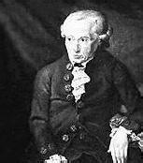
康德的论证
康德对人的双重承诺（dual commitments）：人既是理性的，又是自由的。
人之所以是自治的，就表现在约束
我们的法则的权威性来自我们自己的
认可。仿佛命令出于自己（自律）。
规范首先是由规范态度决定的。
启蒙：人所要服从的权威只能来自
人自身。理性人的尊贵。

Slide 61
学科（discipline)
学科的含义：训练、纪律、合乎规范的行为。
惠威尔另一创举是把中世纪的行会自律和自治体制套用到学科中来。
学科的规范性要求把科学家与其他亚文化群体区别开来，同时科学成果的合法性也随之得以定格。
职业化使科学活动更加专业，准入门槛更高，训练的要求更细致苛刻。训练能为日后的职业化研究铺平道路，要求掌握所需要的窍门、技术、方法，同时还需要具备从事特定的操作、实验和计算方面的能力。学科规训不仅赋予了人们从业的资格，也使其在看问题时拥有了一种不同于非专业人士的视角、参照系统，从而也产生了路径依赖。

Slide 62
学科的演化
19世纪以来学科有的两种发展趋势：
一是扩展的趋势，科学在发展中不断地融入技术，形成科学-技术一体。再通过技术融入到了经济、乃至社会生活的每一个家角落。
二是收敛的趋势，随着学科分化的加速，分工越来越细，收缩到十分狭窄的领域。除了少数同行外，人们弄不懂科学家们在做什么，说什么。
细化的分科规训在研究型大学的学科划分或规训科目中反映出来。

Slide 63
学科的演化
制度化科学是一种按例行程序进行的，有资金来保障的活动，一种由受过严格训练的专业人员从事的活动。一经职业化，科研就不能靠信念来支撑，已成为职业本身的义务，而且离不开利益驱动，使研究者被牢牢地固定在由职称、奖励等构成的制度结构之中了。
科学发展的动力通常来自内部，发展是由内向外的扩展。只有当一种科学理论被应用到了技术创新过程中时，方能在社会结出丰硕的成果。
行内专家只玩自己的游戏，文章只写给同行看，引起同行更多关注。这就是“学院科学”，学术资源在行内配置。专家不在乎外部社会公众的关注与认同。

Slide 64
学科的演化
扭转收敛趋势主要靠政府那只看得见的“手”。当财政资助一经收缩，为了延续学科的扩张，行内的专家们不得不把视线转向产业、政府，甚至军方手中的钱。
科学在带来利益的同时也在大量耗资，在影响社会的同时也受社会的影响。科学活动的水平是由经济规模与质量所决定，并且受政治过程所左右。
贝尔纳指出，要不是国家的投入，如今的科学活动很有可能回复到中世纪的水平上去。
政治的决定作用还体现在，科学家们现在不得不向掌握经费的人证明，自己的研究是合理的。即便是在大学，功利因素和短期效益也逐渐占据了优先地位。

Slide 65
从“学者”到“专家”
海德格尔：“学者消失了。他被专门从事研究的研究者所取代了。是研究活动，而不是培养广博学识，给他的工作以新鲜空气。研究者必然自发地涌向原本是技术人员的本质形态的范围中。只有这样，他才能保持活力，从而才能适应其时代而生存，不至于落伍。除此之外，偶尔难得还保持一点日趋空泛的学究气和学院式的浪漫。”
当“专家”占居了舞台的中心位置时，“学者”淡出了舞台，逐渐融入背景中。教养在教育中的作用也就为技能所取代。专门化使得智力资源得到了合理的配置，从而使总体的效率达到了前所未有的高度。

Slide 66
学术
学术的目的：马赫和普朗克的争论，不同的意识形态。
马赫：人类的生存是首要的目的，不是由超越社会认知与控制的自然力量决定的。帮助人们节约劳动，能培养更具流动性，更有创造力的公民，而不是去培育某种纯粹的趣味，比如好奇心，以及高贵的精神追求。他推崇心理学与自由主义，认为科学的有效性是由可协调的公众利益或集体审议来决定的。
普朗克：科学有自身追求的目标，建立统一、连贯的世界图景。与人类生存或社会福祉无关。当科学及其技术产物危及生存环境时，能撇清干系，这只是技术运用上出了问题，与科学本身的目标没有直接关系。

Slide 67
维也纳学派的源与流
第五讲

Slide 68
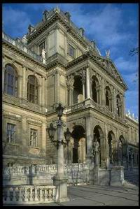
学派的缘起
1922年石里克接任维也纳
大学哲学教授 ，以其个人
魅力吸引了一批科学家、
数学家与哲学家，有卡尔
纳普、纽拉特、费格尔、
汉恩、伯格曼、弗兰克、
韦斯曼、哥德尔等 。
世人称之为“维也纳学派”。

Slide 69
逻辑实证主义运动
宣言：《科学的世界观──维也纳学派》
把哲学的任务归结为对知识进行逻辑分析，特别是对科学语言进行分析。
坚持分析命题和综合命题的区分，通过对语言的逻辑分析来拒绝形而上学。
强调一切综合命题都以经验为基础，提出可证实性或可检验性和可确认性原则。
主张物理语言是科学的普遍语言，试图把一切经验科学还原为物理科学，实现科学的统一。

Slide 70
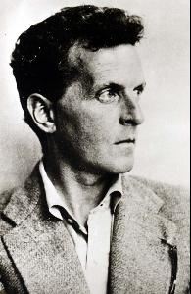
哲学的语言学转向
维特根斯坦的《逻辑哲学论》和弗莱格、罗素一起奠定了分析哲学的基础。“凡能说的，都能够说
清楚，凡是不能说的，就应该沉默”。
后期的《哲学研究》批判前期思想。
“语言游戏”理论的构成。“私人语言”
的不可能性。
开辟了人工语言学派与日常语言学派。

Slide 71
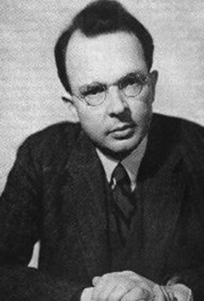
意义
卡尔纳普：形而上学表述了经验之外的东西, 没有意义。
既不能通过经验予以证实,也不能被否证。
有意义的：分析命题和综合命题。分析命题的真假可借助逻辑规则推论出来,主词中包含了谓词的含义;综合命题陈述经验事实，可通过经验来检验。

Slide 72
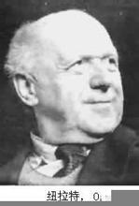
物理主义和统一科学
物理主义：以物理学为基础，将心理现象还原为物理现象,将心理学命题转译为物理学命题，把“心”与“物”统一起来， 把一切经验科学“还原”为物理学。
建立统一的“科学的世界观” 。
纽拉特：反还原主义与非基础主义。水手的故事。

Slide 73
客观性
Objective：最初出现在中世纪的经院哲学中，不是指所见的外部世界，而是存在于神的观念中的客体。
奥古斯丁说过，真正实在的客体只能是神之所见。
维也纳学派：客观性不依赖于神和外部实在，客观性是一套公认的规则与可操作的程序。
亚当.斯密：如果从个人兴趣或私人利益的角度审视事物，就不可能用同一个天平来比较不同的，甚至是对立的观察结果。为使观察结果更客观，必须改变自己的位置，既不是用自己的眼睛也不是用对方的眼睛，而是用第三者的眼睛去看。

Slide 74
方法论规范
客观性～非透视性（a perspectival ）：抽离一切与位置有关的东西，如品性与感知个性，利益与社会地位，民族与文化，以及趣味与情绪等因素。最后，用赤裸裸的眼睛来审视对象。
19世纪，非透视性在实验中得到贯彻。通过规范化的操作，情境因素消失了，测量有了统一的尺度，观察取得了一致，仪器得到校准，实验有了可重复的程序，学术论文也有了统一评价基准。
定量化、程式化、标准化之所以与客观性相关，并非为了精确反映事实，而是为了交流与理解，为了消除由时空距离、文化差异等导致不信任的屏障。

Slide 75
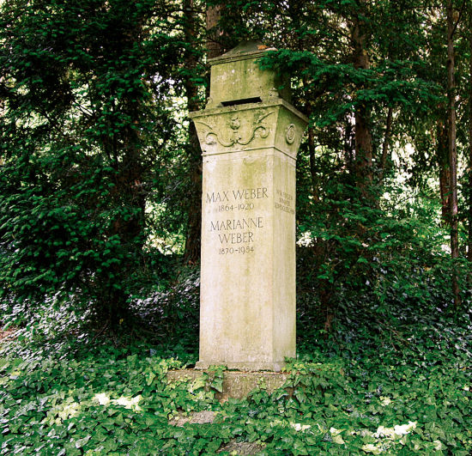
价值中立
马克斯.韦伯：
“世界观的祛魅”
价值中立
理性只具有工具性的含义，具有冷静观测与精密的计算能力，有效地使用资源，快
捷地达成目的。

Slide 76
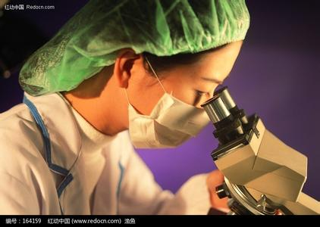
何谓“经验”？
科学观察与日常的“看”不同，它是一种还原，把对象孤立起来，使之脱离情境的干扰，从而在一种标准的、理想的环境中观察它。
观察本身就是一种技术、
一项实验。

Slide 77
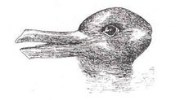
无主体的哲学
逻辑实证主义与波普的证伪主义都是“无主体的哲学”。问题在于用何种方式看，看到什么，与谁在看无关 。
维特根斯坦《逻辑哲学论》：主体在世界之外。“世界上哪里可以指出一个形而上学的主体？”“你会说这正和眼睛及其视野的例子完全一样。但是你确实没有看见眼睛。并且，视野中没有东西可以推断出，它是为眼睛所看到的。”
回归主体：汉森的“观察渗透理论 ”、库恩的“范式”。

Slide 78
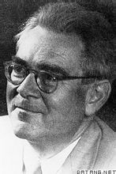
“强实证”与“弱实证”原则
实证主义的基本预设：观察独立于理论，“中立的”观察可以独立地构成对理论的检验。
赖欣巴哈：弱实证原则。任何命题，如果有可能权衡其概率的，就有意义，否则就没意义。如未来的普遍命题，虽不能以经验确定其必然性，但有可能确定其或然性或概率，仍然有意义。归纳理论与科学知识的可错论。

Slide 79
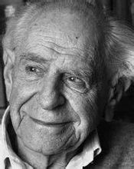
证伪主义
波普与逻辑实证主义的冲突。
我们的知觉和思考能力受进化局限，只能对世界产生有限的理解。我们不是上帝。
科学不是“有意义”，“正确”或“真理”的同义词。
科学理论只是暂时的、尚未被证伪的假设。
宗教、神话和形而上学等命题虽然不能被证伪，但可以是有意义和价值的，甚至可以成为科学猜想的源头。

Slide 80
后实证主义
费耶尔阿本德：反对方法
劳丹与库恩的自然主义： 哲学的任务不是对规范原则作出辩护，而是去描述规范被执行、被改变时的情形，即把科学理解为一种进化着的机体。

Slide 81
托马斯.库恩
第六讲

Slide 82
《结构》中的科学形象
“今天支配我们头脑的科学形象在以前就已经被构成了，甚至是由科学家本人构成的。这种科学形象主要源于对最终的科学成果的研究，它们载于经典著作之中，近来也存在于每一代新的科学家从中获得专业资格的教科书之中。但是，这类书的目标必定是说教性质的；从中得出的科学观决不会比旅行指南或语文课本所描述的民族文化更合乎实际。”

Slide 83
皇帝的新衣
有人给皇帝献上了一件无形的衣服，奉承者争先恐后地夸赞这件衣服如何华丽、如何高贵。当皇帝走出殿堂炫耀自己的衣服时，一个小孩却说出了实情，陛下没穿衣服。
在《表象与介入》（1983）中，哈金说：“哲学家长期以来都在制作科学的木乃伊。当他们最终剖开尸体，看到了变化和发现的历史进程遗留下来的东西时，他们为自身制造了合理性危机。这发生在20世纪60年代。”
这件事就是指库恩在1962年出版的一百多页的小册子《科学革命的结构》。

Slide 84
启蒙的局限
启蒙主义到实证主义的科学观：科学是静止不变的，远都是现在式的，独立自存的，只有量的增长而没有质的变化。
现代性史学的样板：辉格史。
库恩重新“发现了历史”。这种“发现”的途径就是“对过时的著作恢复过时的读法。”只有这样才能真正理解变革。变革并非是什么知识的增加和积累，而是是切换到了另一种思路，类似于格式塔转换。
“我们都关心获得知识的动态过程，更甚关心科学成品的逻辑结构” 。

Slide 85
范式
库恩试图展示一幅逼真的科学画面，形形色色的人、物和事件分别被安置在一个由思想史的纵轴和社会、文化的横轴所构成的坐标中。这与织布机的原理十分相似。这个坐标就是 “范式”。
和维也纳学派不同，库恩是个实用主义者。J. 摩根说：“人们在做任何事情时，都具有两种理由：好的理由和实际的理由。”库恩所做的无非是想用诸多实际的理由来解释科学。
科学哲学的自然化。科学只是科学家所做过的或者正在做的事情，它无需满足“好”的理由，现场的认知活动有它自身的实践逻辑。

Slide 86
范式的转变
在“什么是科学革命？”一文中，他回忆曾怀疑亚里士多德几乎根本不懂力学，尤其是关于运动 。后来发现自己有问题，是站在牛顿立场看亚里士多德。
其实两者基于不同的范式。革命是范式的转变。
“那种片断突然以一种新的方式整合起来的经验是革命转变的第一个普遍特征。尽管科学革命留下了许多零碎的扫尾工作，但中心的变化不能给人以零碎的，一点一滴的感受。实际上，它包括一些相对突然和无结构的转变，在这些转变中，一部分经验流将自身进行不同的分类并显示出前所未有的模式。”

Slide 87
“范式”的两种用法
一是指科学共同体所共有的东西，作为信念、价值、技术等构成性因素的集合。这一用法也曾被称作“学科基体”（discipline matrix）。
二是，以科学共同体某项显著的历史成就为范例，为成员提供了一套“解难题”的操作路径和认知模型。
前者被用以解释科学革命，后者通常体现在常规科学中；前者侧重于科学的社会结构（social structure），而后者则侧重于科学的认知结构（cognitive structure）。

Slide 88
常规科学
库恩意义上的科学共同体形成于拿破仑时代，19世纪移植到德国，形成一套完整的制度。原型科学（proto-science) 。制度是一组规范（norm）的集合。
科学共同体指那些从事某方面研究的群体，由相互交流的、具有相同问题和目标的研究人员组成，有教授、研究生和助手。他们需要写作，参加各种学术会议，与同行交流前沿信息。公开发表的论文，结尾处附有大量的参考文献，为后续的研究者提供进阶与线索。资金的申请通过“同行评审”进行。该群体共享一组方法、标准和基本假设，通过教科书传授给学生，使学生学会判定：什么样的问题是重要的，什么样的解决方法与进路是允许的，以及什么样的成果是好的，能为他们带来更多的经费与声誉。

Slide 89
科学革命
常规科学→反常→危机→革命→新的常规科学。
革命就是世界观的改变 。
施太格缪勒指出，从旧范式向新范式转换的过程中留下了一段“理性的空白”。革命之后的科学家们看世界的方式不同，他们所面对的是一个不同的世界。
相对主义：不能说革命后产生的要比革命前的“好”，评价“好”与“坏”的标准蕴涵在范式中了。
任何对范式的辩护终归是循环论证。这时最好的办法就是劝导，像传教士劝说人们改宗，或像政治革命时的宣传鼓动，拿不确定的未来作承诺，赌一把。

Slide 90
不可通约性
论题的“不可通约性”。科学革命的发生使T1与T2之间在论题上发生了彻底的转换，不存在对与错、好与坏的问题，因为它们各自做着完全不同的事。
情境断裂的“不可通约性”。现代人由于情境的变迁而无法理解一种过时的理论，但是如果你愿意花时间重新修补一些情境条件的话，理解依然是可能的。
意义的“不可通约性”。一个理论术语的意义是由它在理论结构中的位置决定的，随着理论的转换，同一个词语可能指称完全不同的东西，比如“质量”在牛顿力学与相对论论中的意义就完全不同。

Slide 91
“库恩病”
《纽约时报》1969年发表过芝加哥大学费米研究院教授一篇文章：“物理学家做些什么？”他举了一只标准的蚂蚁在一只标准膨胀的气球上的例子后评论道：“物理学就像生活一样，没有绝对的完美。也不会将所有的东西都整理好。它的实质就是一个问题，关键在于你到底花了多少时间和兴趣去投入进去。宇宙真是曲线做的么？这问题并非界限分明和枯燥。
物理学在迷惑；恰似生活本身如是这样也会容易陷入困惑一样。它只是一种人类活动，你应该去做出一种人性的判断并接受人本身的局限性。”

Slide 92
维特根斯坦与库恩
维特根斯坦试图创立一种“人类的自然志”，库恩则给出了一部“科学的自然志”。他们都关注事情发生的实际进程，对影响进程的文化、制度、惯例、规范给予高度重视。
他们都想废弃逻辑实证主义的合理性与元方法论。
伯恩斯坦《超越客观主义与相对主义》曾经指出：“对《科学革命的结构》更公允、更宽宏地阅读一遍，就会认识到他的意图从来不是去宣称科学探索是非理性的，而是要表明那种达到把科学探索作为理性活动的更开放、更灵活并以历史为重心而加以理解的途径。他建议我们需要转变对科学探索和合理性概念的理解。”

Slide 93
《科学革命的结构》导读
《科学革命的结构》（1962）是科学哲学的一部经典著作。
作者托马斯.库恩

Slide 94
一、绪论：历史的作用
如今的科学以教科书为蓝本，成为了一种积累的过程。
但科学积累发展观遇到了瓶颈——新编史学（新编史学不再追求旧科学对当代的影响，而是注重其当时的各种关系）。
观察和经验不能单独决定科学信念，有时是随意因素或偶然事件。
科学共同体秉承的信念限制了科学广阔发展，其形成就存在随意性。
科学革命处于非常规时期，此时常规的基本假定不再成立，要反常以确定新的假定（有时自然共同体甘愿捍卫假定）。
科学革命的范式为革命，其过程：抛弃盛极一时的科学理论，赞成另一种与其不相容的理论。
科学革命的基本特征——改变。
历史学家力图为新理论的产生表明日期时不现实的，因为它是一个过程，一个内化的过程。
摒弃“发现的范围”和“辩护的范围”两个重要区分。

Slide 95
二、通向常规科学之路
常规科学指建立在一种或多种过去的基础上的，并以此为基础进行进一步研究的科学。
科学著作特征——吸引坚定支持者，有遗留问题。
拥有这两种特征称为“范式”，以共同范式为基础进行研究的人，都承诺同样的规则和准则从事科学实践。
一种范式向另一种范式的过渡是成熟科学的发展模式。
牛顿以前的光学未出现“范式”，而是相对自由，与大自然对话。
社会科学中取得一个范式并不容易，通向一种坚实的研究共识是艰难的。
范式被接受，必须优于竞争对手，但它不可能解释所有事实。
范式会使科学团体研究与范式相关的工作，不去关心其它，易产生错误。
发行刊物，建立学会，争取列入学校课程都与范式的建立有关。
前范式阶段，所写论文依照旧范式为少数人理解（更大范围知识界），但新范式论文则能为外行人所理解。

Slide 96
三、常规科学的本质
范式在它最初时应用范围和精确性都在下降.
在开始时很大程度上只是选取的、不完备的、有可能的预示。
常规科学——贴合事实与范式预测。
范式留给人们的扫尾工作去做。
范式——研究更细致深入。
力求增进一些已知知识的准确性，扩大其范围——实验科学。
实验或理论有极少场合可以与自然界进行比较。
很多仪器的发明都是促进吻合（理论与实际的吻合）。
精确性问题——只是一种近似，会有很多假设。
三类问题——确定重要事实、理论与事实相一致、阐明理论——常规科学。

Slide 97
四、常规科学即是解谜
常规科学的目的不是为了发现重大实质性新事物——研究结果要与预期相符。
常规科学得到的结果有意义：扩大了范式应用范围和准确性。
解答常规研究问题，需要解谜。
“谜”的标准：不是内在价值，而是确信有一个解的存在。
常规科学神速发展原因之一：实践者们集中于解决只有缺乏才智的人才不能解决的问题。
从事常规科学研究的人从来不是为了开拓新疆，而是展示秩序，检验信念。
谜：⑴有一个以上确定的解 ⑵有规则
规则的类型：概括
常规科学是一种高度确定性的活动，不必要完全由规则所确定（而是范式）。

Slide 98
五、范式的优先性
范式的存在并不意味着有任何整套的规则存在。
范式无需可发现的规则的介入就能够确定常规科学。
科学家在表征自己领域的研究基础、该领域的合理问题和方法等方面的问题并不比外行人更好一点。
范式可以通过模仿知道，从而避开规则。
每当范式或模型还留下不可靠的地方，规则变得重要起来。

Slide 99
六、反常与科学发现的突现
常规科学是一项高度累积性的事业。
事实的新颖性、理论的新颖性比较重要。
发现和发明之间的区别是人为的（反常→发现→拓展性探索→调整范式）。
发现不等于看见，发现一类新事物是复杂的，需要经历一段时间
一种新现象及其发现者所具有的价值，与这种现象违反由范式做出的预测的程度成正比。
范式的修改——看到所能看到的东西
反常对导致新发现起到了关键的作用。
范式程序和应用，就像范式定律和理论一样，都是科学所需要的。
只有当实验和试验性理论连接在一起使之达成一致时，发现才会突现出来。
先意识到反常→观察与概念的突现→范式→科学发现完成
常规科学虽不直接追求新事物，但依旧会促成新事物的出现。
范式越精确，涵盖面越广，那么它作为对反常的一个指示器就越灵敏。

Slide 100
七、危机与科学理论的突现
新理论的发明→范式的变化
不安全感是在常规科学解不开他本应该解开的谜的这种持续失败中产生的。
现有规则的失效，正是寻找新规则的前奏。
常规技术解谜活动的崩溃是危机的核心。
一个理论的变形骤增，正是危机的通常迹象。
指导下的研究变得类似于前范式时期各竞争学派所进行的研究，正是危机的另一种典型的结果。
一个新理论只有在常规的问题解决活动宣告失败中才突现出来。
造成危机的每个问题的解，在相应的科学中危机还未出现时，至少已经部分地预见过；而在没有危机的情况下，这些预见被忽视了。
存在公认的危机！
危机的意义在于：它指出更换工具的实际已经到来（范式即工具）。

Slide 101
八、对危机的反应
一个科学理论，一旦达到范式的地位，要宣布它无效，就必须有另一个合适的候选者取代它的地位才行。
接受另一理论包含着范式与自然界的比较以及范式间的相互比较。
科学家面对反常或反例时并不拒斥范式，科学家不能一面拒斥范式，一面又仍然是科学家。
不存在无反例的研究。
每一个被常规科学看作是谜的问题，都可被看作为反例。
只有假定范式的有效性，谜的存在才有可能。
反例可被搁置一旁待日后研究。
危机是新理论突现的适当前奏。
向新范式的转变便是科学革命。
相互竞争的增加，明确不满的表示，对哲学的求助，对基础的争论→从常规研究转向非常规研究的征兆。

Slide 102
九、科学革命的本质与必然性
科学革命指科学发展中的非积累性事件。
科学革命只有对那些其研究领域受到范式转换直接影响的研究者。
相互竞争的范式都用它自己的范式去为这一范式辩护（不可通约）。
科学家共同体的说服辩论技巧十分关键。
新理论要对自然界的信念进行破坏性转变。
若科学家不对某种范式做出承诺，则不会有常规科学。
为了成就重大的科学进展→承诺一个可能会出错的范式
科学革命就是科学家据以观察世界的概念网络的变更。
科学革命中出现的新的常规科学传统与以前的传统是不可通约的。
界定正当问题，概念和解释的标准一旦发生变化，整个学科都会随之改变。
革命中不存在标准的降低或增高，只是一种变化，更有可能“返归” 。
范式也是自然界的构成要素。

Slide 103
十、革命是世界观的改变
在革命之后，科学家面临一个不同的世界。
格式塔转换，科学革命后的世界与之前的世界彼此不可通约。
知觉本身或许都有类似范式的东西。
接受一个新范式的科学家会以与以前不一样的方式来看这个世界。
给定范式后，探究这一范式的事业的中心就是数据的诠释。
常规科学不可能更正范式，只能导致识别出反常及导致危机。
感官经验固定而中性，理论是对既有资料的人为的解释，目前来讲，是对的。
科学只选择那些当范式与直接经验相参照时显示出相关的试验来进行。
中立而客观的语言是不存在的。
范式决定了经验中的广阔领域。
革命后的科学总是包括许多革命前的操作，用同样的仪器完成，并由同样的术语描述。

Slide 104
十一、革命是无形的
教科书及其替代物的日益增长，是任何一门科学中第一个范式兴起的附带现象。
教科书使科学看上去大体像是个累积性事业→线性化。
科学共同体的非历史精神（即铭记英雄，却修改了他们的研究成果）。
教科书的表达方式影响着我们对科学发展的印象（如“时间”、“空间”的定义几乎一直未变）。

Slide 105
十二、革命的解决
两个条件：⑴注意力都集中于产生危机的问题 ⑵年轻
研究者只是在解谜题而从未检验过范式。
不可通约性：⑴竞争着的范式的支持者对于候补范式所应解决问题的清单看法不同。⑵竞争着的范式的支持者在不同的世界中从事他们的事业（格式塔式的转变）。
证据或错误不是关键所在，信念存在有其必要性。
改宗问题：⑴定量方面的展示十分突出，解决引起危机的问题⑵支持一个范式的证据从这个领域的其它部分寻找。
对科学家而言，解题能力十分重要，但个人对范式“美感”的追求也是决定性的。
对新范式的追求，有时仅仅是一种信念，是对其未来有信心。
在整个专业共同体都已改宗后，那些继续抵抗下去的人事实上已不再是科学家了。

Slide 106
十三、通过革命而进步
科学和技术都指向进步。
成功的具有创造性的工作的结果就是进步。
成熟科学共同体与外行人和日常生活的需求有隔离的状态。
共同体成员的教育培养的本性。
一个科学共同体是解决它的范式所规定的问题或谜题的极为有效的工具。
革命也会进步（是指常规科学进步）。
科学革命有失也有得，但科学家似乎对前者视而不见。
科学生活中最坚定的原则之一就是在科学问题上禁止诉诸政界首脑或社会大众。
科学家接受新范式的条件：⑴解决广为人知的问题⑵保留旧范式的具体解题能力。
错误：范式的转变使科学家和向他们学习的人越来越接近真理。
科学无需设定好一个目的。

Slide 107
范式与科学共同体
第七讲

Slide 108
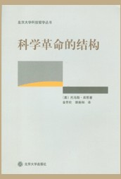
范式
范式的概念和理论是美国著名科学
哲学家托马斯·库恩提出并在《科学革
命的结构》中系统阐述的，它指的是一
个共同体成员所共享的信仰、价值、技
术等等的集合。指常规科学所赖以运作
的理论基础和实践规范，是从事某一科
学的研究者群体所共同遵从的世界观和
行为方式。

Slide 109
科学共同体
科学共同体指的是遵守同一科学规范的科学家所组成的群体。在同一科学规范的约束和自我认同下，科学共同体的成员掌握大体相同的文献和接受大体相同的理论，有着共同的探索目标。
库恩认为：范式和科学共同体是等价的，可以相互替换。

Slide 110
库恩描述的科学进步方式
前科学→常态科学→危机→革命→新常态科学→新危机

Slide 111
希尔伯特的23个问题
1900年，希尔伯特在巴黎的国际数学家大会上作了题为《数学问题》的演讲，提出了23道最重要的数学问题，这就是著名的希尔伯特的23个问题。希尔伯特问题对推动20世纪数学的发展起了积极的推动作用。在许多数学家努力下，希尔伯特问题中的大多数在20世纪中得到了解决。
希尔伯特问题中未能包括拓扑学、微分几何等领域，除数学物理外很少涉及应用数学，更不曾预料到电脑发展将对数学的产生重大影响。20世纪数学的发展实际上远远超出了希尔伯特所预示的范围
希尔伯特问题中的1-6是数学基础问题，7-12是数论问题，13-18属于代数和几何问题，19-23属于数学分析。

Slide 112
常态科学
normal science 在范式内科学共同体所从事的相关活动及研究。常态科学不是一个冒险的职业，是一个按部就班的活动。

Slide 113
科学革命
当一种全新的范式出现并且吸引越来越多的科学家为之效忠，直到最终，原来那个问题百出的范式被放弃，这是，危机被解决。这种不连续的变化构成了科学革命。
科学革命标志着新科学的诞生。
革命就是世界观的改变。

Slide 114
理性的缺失
库恩认为常规科学时期科学是合理地发展的，因为此时有一个垄断的范式在起作用；但是他否认科学革命过程中新范式代替旧范是服从于理性规则。库恩的这个观点来源于他的范式不可通约的观点。

Slide 115
危机
阐明和发展范式的过程中，常态科学家会经历一些困难并且会遇到一些显见的否证。如果这些困难失控，就会出现危机状态。

Slide 116
不可通约性
不可通约性(Incommonsualility)主要含义是指不同的范式不能用一中立的客观的评价标准来同时进行比较和评价，范式包含它自身的评价标准以及应用这些评价标准的方法与程序。那种超范式的能够对新旧范式作出中立和客观评价的标准是不存在的。
库恩认为范式的转换相当于宗教的改宗。
格式塔转换

Slide 117
历史主义与逻辑主义
逻辑主义是由罗素最早提出来的，英国的拉姆塞、美国的奎因都对逻辑主义作了进一步的发展。逻辑主义通常叫观念论，按照逻辑主义，科学的发展是理性的。
辉格史：逻辑主义历史观，用逻辑和理性去构造历史。
历史主义认为不应该对历史加以预设，应当按照历史本身的样子客观描述历史，尊重历史。

Slide 118
库恩及其范式的影响
“范式”一次模糊了科学哲学、科学史、科学社会学这三个学科领域的边界，为超学科概念树立了榜样。
后库恩哲学家都会通过跨学科来研究哲学。
认知科学：世界时怎样取决于我们看世界的方式。

Slide 119
大科学的反思
第八讲

Slide 120
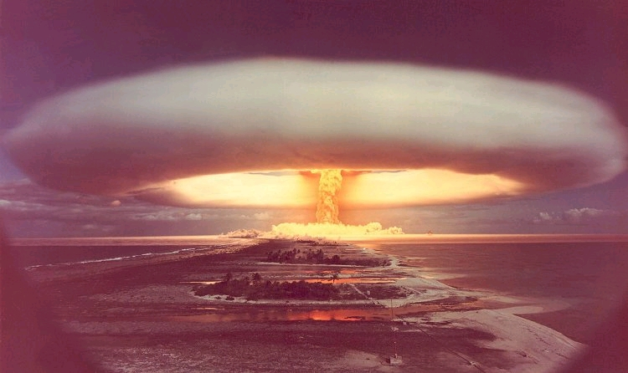
大科学 （Big Science）
从美国的曼哈顿计划、阿波罗计划到我国的两弹一星，20世纪的科学产生了巨大的变迁
大科学的特点
产生的问题
哲学反思

Slide 121
大科学与小科学
美国著名科学社会学家普赖斯
大学科从一战时期的德国开始
大科学的“大”的含义：规模之大，学科多，资金投入大。
大科学的特点通常是由政府、军方投入的大项目，资金来源于纳税人，投入到国家战略和民生等起至关重要的领域

Slide 122
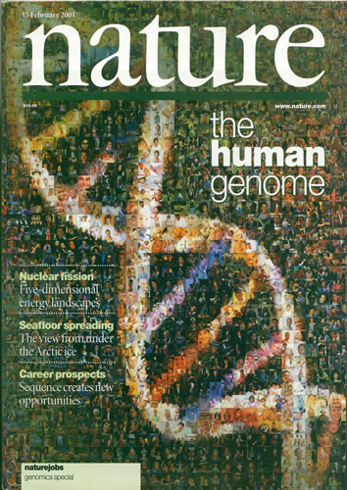
学科的协同
现代科学的特征：以学科为单位进行研究。
学科如何被协同起来？存在什么问题？协同何以可能？
协同的特点：目标导向
大科学的第一个层次

Slide 123
交叉研究（跨学科研究）
在不同的学科之上产生了超越学科的视野。
由于受制于行政编制，建立了科研院和社科院用于超越院系架构，但是产生了无穷后退的问题。
科层制的体制和学科边界束缚了科学研究
举例：肌肉如何长在金属上？

Slide 124
协同研究的问题
学科边界：学科分化使得知识生产的效率很高，但是每个人按照自己学科的方式思考问题，思考方式被型塑起来，对面交叉问题或者复杂无法产生新的视野，科边界约束研究人员进行合作的可能性。
科层制的边界：行政制度和考核制度存在问题。
团队负责人需要有一个跨学科的视野

Slide 125
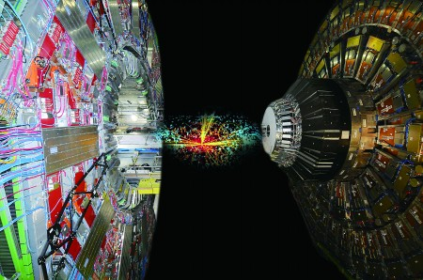
学科问题
一个问题不是落在一个学科内部，而是落在不同学科之间
学科的交叉和协同使得学科产生变迁，新的学科会诞生，边缘问题会诞生，新的研究领域会诞生。
通识教育和专业教育之间的冲突

Slide 126
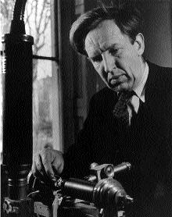
资金问题
自由主义与马克思主义
小科学适合自由主义，大科学适合马克思主义
贝尔纳主张计划科学
苏联的计划科学体质使得它在科研的竞争力和科研的水准达到甚至超越的西方。颠覆了科学自由的理想。

Slide 127
科技政策
产生了相关的科技管理机构，如科技部、科技厅
制定科技政策和科研规划，将纳税人的钱集中起来投入到某一点。
优点：使国家科技竞争力快速发展，增强国家竞争力。
缺点：科学家丧失自主课题的能力，使得科研伦理科研规范科研道德出现问题，原来的评估体系受到极大影响， 资金高度集中容易产生腐败。独立自由知识分子逐渐消失 ，知识分子的使命感受到冲击，科学将丧失理性。

Slide 128
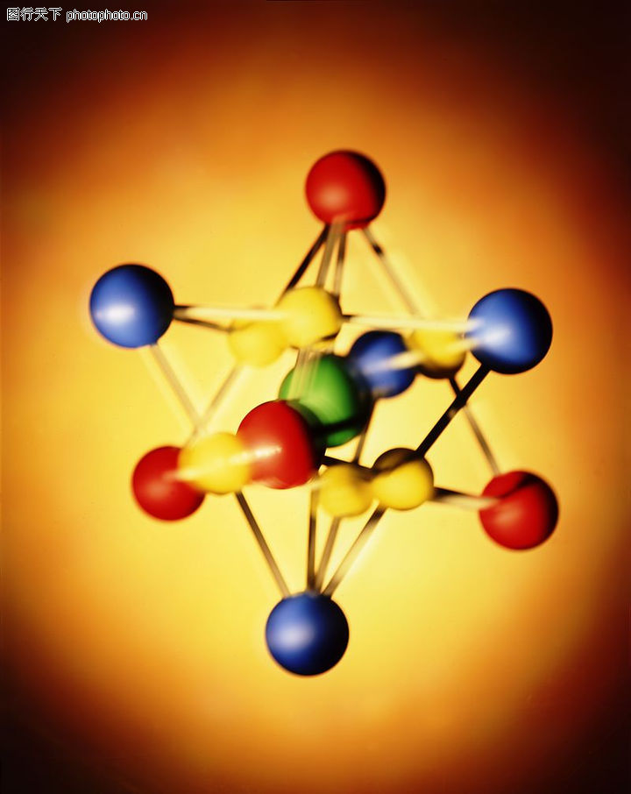
如何制约科技政策
在党派政治中受制于不同利益集团之间的平衡。
在没有党派政治的国家容易失去理性，科技政策和产业政策的失败容易导致经济的衰退，如日本。
前苏联衰落到奔溃和技术官僚的统治有关。到切尔诺贝利事件，促成了技术官僚的下台。
如何使科技政策的决策更加民主和公开？

Slide 129
大科学大平台
大学科需要一个复杂的管理体系，构建新的平台不同于原来科层制的平台，建立常态化交流机制。
新的协同机制发生改变，不仅要科学与科学之间的协同，还需要大学与大学之间的协同，甚至大学与政府部门间的协同。
“2011计划”
赋予大学新的使命，解决更大的问题，使得大学和国家联系更加紧密。

Slide 130
知识概念的改变
原来的知识是know that
改变后的知识 know how
知识概念的变迁
规范大科学

Slide 131
产业科学及其问题
第九讲

Slide 132
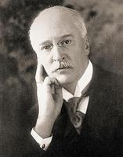
鲁道夫·狄赛尔
鲁道夫·狄赛尔，1858年3月18
日出生于巴黎，1897年，他成功地
制造了一台能安全运转的狄赛尔柴
油机。他在奥格斯堡亲手点燃发动
机的那一瞬间，一次新的科技革命
诞生了。这台于1897年实验的发动
机就是后来狄赛尔发动机的原型，
并开启了产业科学的时代。

Slide 133
熊彼特
innovation：在产业里纳入了科学和技术，使得产品的结构和功能调整来适应市场的需要。
innovation，改变带来更大的利润。
科学和产业从此联系在一起。我们的经济活动中，科学和技术将是一个不可或缺的变量。
产业科学从此诞生。

Slide 134
R&D 研发活动
R：research，研究。
D：development，开发。
学院科学的逻辑，先有R后有D。但现在产业科学的研究方式打破了这种先后逻辑顺序。R和D可以互动甚至可以顺序颠倒，研究可以以产业开发为目标进行。强调需要。

Slide 135
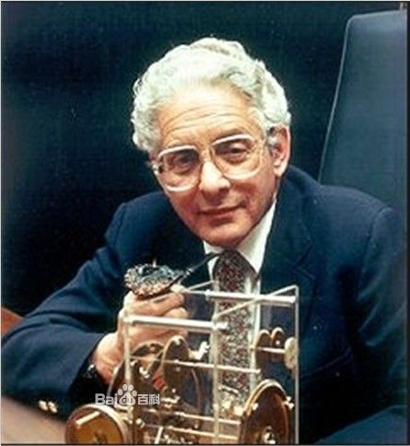
普莱斯指数
1971年普赖斯提出了一个衡
量各个学科领域文献老化量度指
标——普赖斯指数。即指在一个
具体学科内，把对年限不超过5
年的引文数量与引文总数之比当
做一个指标，用以量度文献的老
化速度与程度。

Slide 136
产业科学与学院科学的认知区别
学院科学的认知特征：视觉。
学院科学的核心概念：观察。
产业科学的核心概念：to do something

Slide 137
产业科学的认知基础
柏拉图认为，我们对世界是所有认识都是以to do something为前提的，而to do something是以to see something为前提的，由此开启新的循环。科学并不仅仅把自己的认知限定在“看”上。
技术性与产业性的认知要比简单的学院科学的认知复杂的多，需要多项认知功能整合在一起才能实现。

Slide 138
什么是产业科学
产业科学是集传统学院科学的认知原则与技术认知与更复杂的社会组织交织在一起来进行目标实现，产业科学是原来的科学和技术和工程三位一体的复合体。
只有在产业科学里，工程才是科学的。
产业科学没有单一的本质，产业科学的构成性的产物。

Slide 139
学院科学
罗伯特·默顿提出科学的基本架构，学院科学的核心是对真理的追求，科学有一个规范的结构。
托马斯·库恩重新提出了学院科学的规范问题，即常规科学（normal science）。他认为科学共同体是通过范式来组成的。

Slide 140
默顿和库恩的区别
默顿是按照结构功能主义的原则来设定科学的基本规范结构。
库恩是从历史主义的角度，从描述习惯角度来看科学共同体是如何习得一种范式，有了范式就知道了如何进行自己的工作。

Slide 141
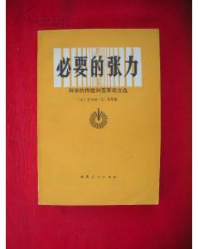
必要的张力
库恩在第二本书《必要的张力》中提出我们在变革和守旧之间、在传统和现代之间要有一个必要的张力，并不是说从这个极端走向另一个极端就是好的。

Slide 142
后学院科学
大科学（big science）：指的是由政府出钱，一个庞大的组织，由很多人组成来满足政府或人民迫切需要的研究。小科学要自律，大科学依靠科技政策。
产业化科学（industrial science）：带着功利性目标来进行科学研究。由此引来熊彼特问题。
后学院科学充斥着大量的跨学科研究。

Slide 143
后学院科学的问题
后学院科学的规范从何而来？是否能遵从先前的科学规范？
拉维茨（J·R·Ravetz）认为科学的产品不是一个公式或理论，而是一个有形的商品。容易产生坏科学。
评价：“真相”（truth）——“品质”（quality）

Slide 144
马赫与普朗克的争论：科学的宗旨
普朗克认为学院科学的真正意图就是发现，提倡纯科学。
马赫主义倾向于后学院科学，认为科学的主要目标是为了人类生存、节约劳动和有效性。

Slide 145
贝尔纳与布兰尼的争论
贝尔纳认为科学真正的意义应该是大科学，如果我们离开政府的介入，科学的水平将会回到中世纪。
布兰尼认为科学知识是“个人知识”。

Slide 146
知识生产的新模式
模式一：小科学
模式二：后学院科学、产业科学、大科学。
我们的大学这两种模式是并存的，这也是我们目前遇到的困难。

Slide 147
科学的社会责任
第十讲

Slide 148
话剧《哥本哈根》
人物：波尔、波尔夫人、海森堡的灵魂
一次秘密、不愉快的会见，真实谈话内容如同罗生门 还原当时的情景
背景：1941 丹麦被德国占领，海森堡任德国“铀俱乐部”首席理论物理学家
海森堡曾是波尔的得意门生和知心朋友
“董事长和经理、父亲和儿子”
海森堡来哥本哈根的目的

Slide 149
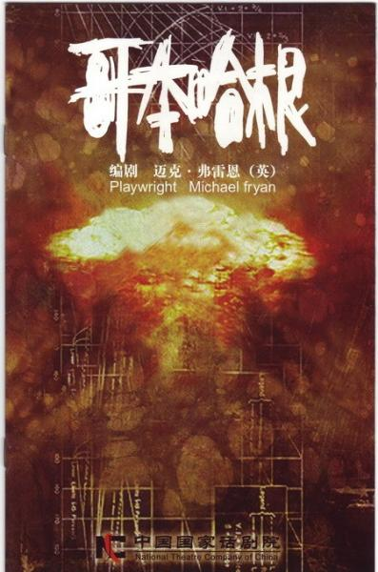
话剧《哥本哈根》
海：我只是想知道到底
有没有那样一个计划。某
种暗示，某种线索。我曾
经通过就德国的计划来向
你发出警号而背叛了我的
国家，并冒着生命的危险。
玻：我现在应该有所回报？

Slide 150
话剧《哥本哈根》
海：玻尔，我必须知道！我是那个必须做出决定的人。如果同盟国正在制造原子弹，我应该为我的国家选择什么呢？德国是我出生的地方，德国是我长大成人的地方。德国有我童年时的所有熟人的面孔，所有当我跌倒时扶我起来的手，所有鼓励过和指引过我的声音，所有对我的心说过话的心。德国有我寡居的母亲和我那不可能的弟兄。德国有我的妻子，德国有我们的儿女。我必须知道如何为他们做出决定。

Slide 151
话剧《哥本哈根》
海：至少我们在事前稍微折磨了自己。他们中间有一个人曾经停下稍微想过一下他们在干什么吗？奥本海默想过吗？费米？特勒？齐拉德？当爱因斯坦在1939年写信给罗斯福，催他给原子弹的研究拨款时，他想过吗？当你两年后从哥本哈根逃出并娶了洛斯阿拉莫斯时，你想过吗？

Slide 152
话剧《哥本哈根》
玻：你知道同盟国的科学家为什么要为原子弹工作。
海：当然。因为恐惧。
玻：折磨着你的是同一恐惧。因为他们怕你们也正在做此工作。
海：但是，玻尔，你应该能够告诉他们。
玻：告诉他们什么？

Slide 153
剧话《哥本哈根》
海：我在1941年告诉你的那些话！就是说，选择权是在我们手中的！在我手中，在奥本海默手中! 就是说，当他们问我时，我可以告诉他们那简单的实情，那种简单得使人失望的实情。如果我可以，他也可以。
弗赖恩的《哥本哈根》,像幽灵一样游荡着 ,或者正如剧中的玛格丽特所说的那样“寻找他们在活着时永远不可能找到的答案”?

Slide 154
科学家的社会责任
1. 科学家应当向谁负责？
2. 科学家怎样履行自己的社会责任？
3. 科学家社会角色之间的冲突

Slide 155
规范重塑
拉维兹：“后常规科学”时代，研究目标在与政府。产业。市民的互动中不断重塑。
“这意味着，科学的进步已成为政治事件。所有成员都与‘科学政策’的决定如何下达有着密不可分的关系，至于所有的市民，他们至少都得间接地对这些决定的下达承担责任。”
这里的政治并非党派政治，而是古代希腊人带有家园观念的生态政治。

